Slide 1
EMPREGOS PARA A JUVENTUDE
ANGOLANA: OPORTUNIDADES, DESAFIOS
E ORIENTAÇÕES DE POLÍTICAS
Abril 26, 2024
EMMA MONSALVE (Banco mundial)

Slide 2
Mensagens principais
1. O mercado de trabalho de Angola está a crescer, embora a maioria dos novos empregos sejam de baixa qualidade e contribuam modestamente para o crescimento económico e o bem-estar dos trabalhadores.
2. A crescente população jovem não está a ser suficientemente absorvida pelo mercado de trabalho, o que limita a futura estabilidade económica e social de Angola
3. Os principais impulsionadores do crescimento do emprego são de baixo desempenho, criando desafios para os jovens
4. Para resolver o desafio do emprego dos jovens, Angola precisa de uma estratégia de emprego que equilibre as políticas para resultados a curto e longo prazo
5. Evidências internacionais do Programas Activos de Mercado de Trabalho

Slide 3
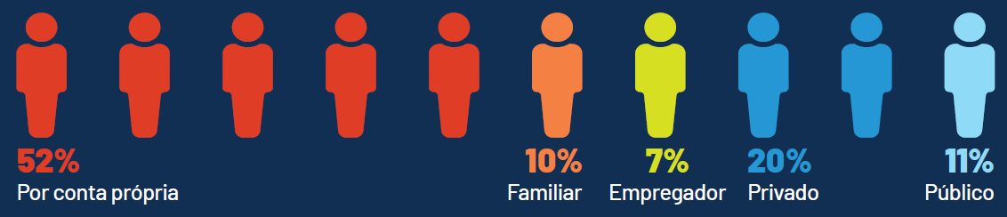
1. O mercado de trabalho de Angola está a crescer, embora a maioria dos novos empregos sejam de baixa qualidade e contribuam modestamente para o crescimento económico e o bem-estar dos trabalhadores.
Angola tem hoje 9,1 milhões de empregos de 14,1 milhões de pessoas em idade ativa
  5,5 milhões são trabalhadores por conta propia ou trabalhador familiar não remunerado
  1.8 milhões são empregados no sector privado mas só 650 mil estão em empresas estabelecidas
3,5 milhões de novos empregos na última década
  2.7 milhões foram em profissões não-qualificadas nos sectores da agricultura e comércio
  O sector extrativo emprega apenas 0,8 por cento dos trabalhadores (78.000 pessoas); um aumento muito leve de 0,7 por cento em 2009.
Notes:
Mention formal private sector.
Link to working conditions of types of jobs

Slide 4

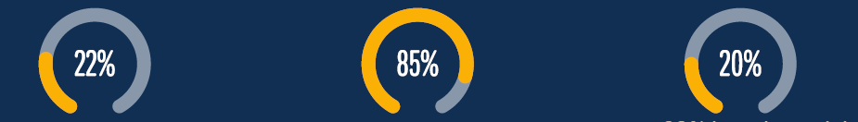
2. A crescente população jovem não está a ser suficientemente absorvida pela força de trabalho, o que limita a futura estabilidade económica e social de Angola
Os jovens angolanos representam 31 por cento da população total e mais de metade da força de trabalho mas:
  Passam particularmente mal no mercado de trabalho, apesar de serem mais instruídos do que os adultos.
  Mulheres jovens, jovens que vivem em áreas rurais e jovens de famílias pobres têm uma situação ainda pior
Desempregados
trabalham em empregos de baixa qualidade
ganham 20% menos que os adultos
  Os desafios aumentarão à medida que a população jovem vai dobrar nos próximos 30 anos, chegando a mais de 27 milhões de pessoas entre 15 e 34 anos.
Notes:
Women statistics
Adult statistics

Slide 5
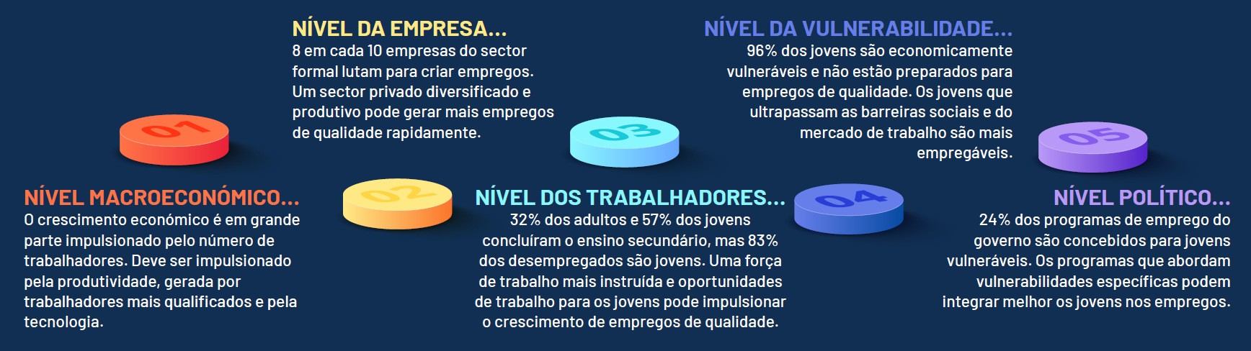
3. Os principais impulsionadores do crescimento do emprego são de baixo desempenho, criando desafios para os jovens:
Notes:
Aproximadamente 57 PAMT sao implementados a um custo anual de mais de 630 mil milhões de kwanzas, Os PAMT de Angola são geralmente de escala limitada, têm critérios de elegibilidade restritivos, são fragmentados e, em muitos casos, têm objectivos coincidentes

Slide 6
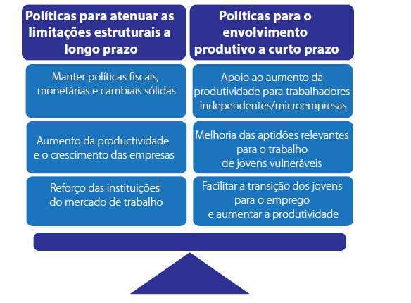
4. Para resolver o desafio do emprego dos jovens, Angola precisa de uma estratégia de emprego que equilibre as políticas para resultados a curto e longo prazo. Ambas as políticas precisam começar hoje.
Políticas que afectam os constrangimentos estruturais de longo prazo ajudarão a economia angolana a criar e ligar com os mercados, aumentar o número e a produtividade dos empregos do sector privado e reforçar as instituições do mercado de trabalho.
Políticas para impactos a curto prazo podem ser implementadas no actual contexto económico e empresarial, ajudando os trabalhadores a criar capacidade e a ligar-se a melhores oportunidades de emprego e ganhos, através de trabalho assalariado ou das suas próprias empresas.
Para impulsionar a reforma de política, o Governo, em parceria com o sector privado, poderia desenvolver uma nova Iniciativa Nacional para o Emprego que estabeleceria um roteiro para a reforma

Slide 7
No curto prazo, Angola pode proporcionar oportunidades aos jovens vulneráveis para aumentar a sua renda e fornecer uma base para que possam aceder a melhores oportunidades ao longo do tempo.
Melhorar a produtividade dos jovens vulneráveis que estão presos em empregos de baixa qualidade (por exemplo, melhorar e certificar habilidades relevantes para o emprego e modernização de estágios, incluindo a alavancagem da tecnologia, utilização de inovações digitais para conectar trabalhadores por conta própria/microempreendedores aos mercados, e outras ferramentas de aumento de produtividade, etc.);
Facilitar a transição dos jovens vulneráveis para o emprego e o caminho para melhorar a produtividade (promovendo os primeiros empregos através do aprimoramento de habilidades, intermediação, incentivos ao emprego; promovendo o empreendedorismo, e a utilização da tecnologia, etc.);
Fortalecer a capacidade institucional.

Slide 8
5. Evidências internacionais do Programas Activos de Mercado de Trabalho

Slide 9
Os Programas Activos de Mercado de Trabalho (PAMT) que visam criar emprego, reforçar o capital humano ou melhorar a intermediação ao mercado de trabalho são as mais rentáveis (Brown e Koettl (2015).
Incentivos à manutenção do emprego, através de subsídios aos empregadores só são eficazes durante períodos muito curtos, especificamente durante recessões graves, e devem ser combinados com formação durante as horas não trabalhadas para apoiar o desenvolvimento de competências, bem como com medidas para apoiar significativamente pessoas de fora (desempregados, informais, inactivos, etc.).
Incentivos à criação de emprego (empreendurismo, subsídios de contratação) são altamente eficazes durante as recuperações.
Os incentivos à procura e manutenção de um emprego visam aumentar a oferta de mão-de-obra, aumentando directamente o retorno do emprego ou tornando o desemprego mais caro (ex. trabalhos publicos). Não são muito eficientes em termos de custos em termos de aumento do emprego, mas podem ser eficazes na redução da pobreza e da desigualdade.
Incentivos ao reforço do capital humano – formação na sala e no local são especialmente eficazes a longo prazo, especialmente quanto mais visam pessoas de fora desfavorecidas e são orientados pela demanda.
Melhoras aos serviços de intermediação ao mercado de trabalho são altamente rentáveis e desejáveis, mas só são eficazes a curto prazo em mercados onde há criação regular de emprego por parte das empresas.

Slide 10
Programas de emprendimiento
Para jovens ou populações vulneráveis têm impactos positivos (e grandes) nos resultados do mercado de trabalho a longo prazo (Cho e Honorati, 2014; Kluve et. al., 2016; Anam , 2018).
A formação de pequenas empresas aumenta os lucros e as vendas, em média, de cinco a 10 por cento (McKenzie, 2020).
As injeções de capital combinadas com a formação parecem produzir impactos maiores do que o microcrédito; em média,(Blattman e Ralston, 2015).
O Programa de Oportunidades para a Juventude (YOP) do Uganda visa especificamente mitigar as restrições de capital para os jovens pobres e vulneráveis através de subsídios para formação profissional não agrícola e criação de empresas.
O programa de Empoderamento Económico das Raparigas Adolescentes da Libéria combinou seis meses de formação em sala de aula, seguidos de serviços de emprego, através de seis meses de apoio de acompanhamento para iniciar um negócio ou ingressar num emprego assalariado.

Slide 11
Programas de treinamento em sala de aula e local de trabalho
Os programas de formação em sala de aula, com duração e conteúdo adequados, podem ter um impacto positivo nos resultados do mercado de trabalho a longo prazo.
A curto prazo, o processo de aprendizagem pode ser acelerado através de programas de formação que incentivem programas presenciais a integrar a formação no local de trabalho nos seus currículos.
Os programas Jóvenes na América Latina e no Caribe voltado para jovens vulneráveis com um pacote 3 -6 meses de treinamento técnico em sala de aula em profissões pouco qualificadas, desenvolvimento de habilidades socioemocionais, e aprendizagem de 3-6 no setor privado. Iclui um subsídio para cobrir despesas básicas de transporte e alimentação (e despesas com cuidados infantis para jovens mães) dos jovens participantes, para compensar o custo de oportunidade da participação no programa. O programa tem efeitos positivos na empregabilidade, na formalidade e/ou nos rendimentos, especialmente entre as mulheres e os jovens mais vulneráveis (Ibarrarán e Rosas, 2009).
Argentina Entra21: Baseado na demanda de trabalho, combinando treinamento em sala de aula e estágios. O programa é operado pelo setor privado e concentra-se em jovens vulneráveis. Emprego formal aumentou 8 pontos percentuais, o rendimento aumentou 40%. Efeitos mais fortes nos homens.
Nigéria, Treinamento e aprendizagem orientados pela demanda: formação orientada pela procura através de parcerias entre os sectores público e privado para melhorar a empregabilidade dos jovens urbanos nos principais sectores de crescimento. Habilidades para a vida + habilidades vocacionais/específicas do setor + treinamento em habilidades de empreendedorismo + estágios e aprendizagens subsidiados de seis meses em organizações do setor privado, seguidos de uma certificação de habilidades. Cerca de 72% dos participantes trabalhavam no sector privado ou por conta própria após a intervenção (vs. 21% antes).

Slide 12
Programas de treinamento no trabalho
Há cada vez mais provas sobre a eficácia dos estágios e da aprendizagem na facilitação da entrada no mercado de trabalho, especialmente para os jovens que ingressam no mercado de trabalho.
Existem claros efeitos positivos sobre o emprego, os rendimentos e a qualidade do emprego.
Monk et. al. (2008) estimam um aumento de 50 por cento nos rendimentos no Gana para indivíduos empregados que realizaram estágios de aprendizagem mas não tiveram educação formal.
Courseuil et. al. (2012) encontraram que um programa no Brasil aumentou a empregabilidade dos aprendizes.
Honorati (2015) conclui que a dupla natureza de um programa de estágio e de formação técnica em sala de aula no Quénia aumenta em 15 por cento o emprego entre jovens vulneráveis do sexo masculino que estavam fora da escola e/ou não tinham emprego permanente. Também foram observados efeitos positivos sobre os rendimentos salariais entre mulheres e homens mais velhos.

Slide 13
Serviços de emprego
São rentáveis e têm impactos positivos na probabilidade de emprego, mas só são úteis se os empregos estiverem a ser criados ou não preenchidos (Betcherman et. al., 2004; Kluve et. al., 2016; McKenzie, 2017).
Os candidatos a emprego etíopes que recorreram aos serviços de emprego tinham 6,8 pontos percentuais mais probabilidades de encontrar emprego em comparação com o grupo de controlo (Franklin, 2015).
Jensen (2012) conclui que o emprego é 2,4 pontos percentuais mais elevado entre os indianos que procuram emprego e que utilizam serviços de emprego do que entre aqueles que não o fazem.
Os candidatos a emprego jordanos que utilizam os serviços de emprego têm 2,4 por cento mais probabilidade de encontrar emprego em comparação com pares semelhantes que não acederam aos serviços (Groh et. al., 2015).
Há também evidências sugestivas de que a assistência na procura de emprego é relativamente mais bem-sucedida para os participantes desfavorecidos (Card et. al., 2018).

Slide 14
Programas abrangentes
A evidência mundial conclui que os programas abrangentes são mais eficazes do que os programas que visam apenas um tipo de restrição, especialmente em países de baixo e médio rendimento e quando direcionados a beneficiários vulneráveis ou beneficiários de assistência social.
O Programa de Emprego e Oportunidades para Jovens do Quénia oferece um conjunto de serviços a jovens entre os 18 e os 29 anos: informações sobre o mercado de trabalho e estágios para empresas formais e informais, subsídios para start-ups e serviços de desenvolvimento empresarial. 74 por cento dos jovens que participaram no programa encontraram emprego, com 10 por cento a prosseguirem os seus estudos.
O Projecto de Emergência para o Emprego e o Desenvolvimento de Competências Juvenis da Costa do Marfim é um programa subsidiado de aprendizagem dupla concebido para resolver os constrangimentos financeiros dos jovens vulneráveis, bem como a incapacidade das pequenas empresas informais de fornecerem formação em competências gerais. Os beneficiários registaram um aumento 15% maior nos seus rendimentos em comparação com jovens semelhantes que não participaram no programa (Premand e Crépon, 2019) . Os jovens tratados também estão envolvidos em tarefas mais complexas na sua ocupação principal, consistentes com o programa que aumenta as competências e a produtividade.

Slide 15
Obrigada

